Slide 1

Môn học: Lập trình Web
Website bán mỹ phẩm Cosmetics Shop

Slide 2
Đại học Công Thương TPHCM
MÃ SỐ SINH VIÊN | HỌ VÀ TÊN | CÔNG VIỆC THỰC HIỆN | HOÀN THÀNH
2001220932 | LÊ NGUYỄN TẤN ĐẠT | Làm chức năng và giao diện đăng nhập, đăng kí, quản lý đơn đặt | 100%
2001223138 | ĐOÀN LÊ ANH NGUYÊN | Làm chức năng và giao diện trang chủ, quản lý danh mục,quản lý sản phẩm | 100%
2001224958 | TRẦN HỮU THỊNH | Làm chức năng và giao diện tìm kiếm, thống kê, xuất file thống kê, tạo database, ppt | 100%
2001225278 | HỒ KIẾN THỨC | Làm chức năng và giao diện chat, chi tiết sản phẩm, quản lý giỏ hàng, word | 100%

Slide 3
1- Nội dung lý thuyết.
2- Sơ đồ trang.
3- Giao diện website.
4- Các công cụ sử dụng.
5- Kỹ thuật mới.
6- Hướng phát triển.

Slide 4
1- Nội dung lý thuyết.

Slide 5
- Ngôn ngữ đánh dấu siêu văn bản HTML
HTML viết tắt của Hypertext Markup Language là ngôn ngữ đánh dấu siêu văn bản dùng để xây dựng và cấu trúc lại các thành phần có trong Website.
- Nền tảng phát triển Web ASP.NET
ASP.NET là một nền tảng để phát triển Web, cung cấp cho nhiều mô hình về lập trình và các dịch vụ cần thiết để xây dựng ứng dụng Web mạnh mẽ cho máy tính, các thiết bị di động

Slide 6
- Hệ quản trị cơ sở dữ liệu MS SQL Server
SQL Server là một hệ quản trị cơ sở dữ liệu quan hệ sử dụng câu lệnh SQL (Transact-SQL) để trao đổi dữ liệu giữa máy Client và máy cài SQL Server.
- Mô hình MVC
MVC là từ viết tắt bởi 3 từ Model – View – Controller. Đây là mô hình thiết kế sử dụng trong kỹ thuật phần mềm.
Model (M): Là bộ phận có chức năng lưu trữ toàn bộ dữ liệu của ứng dụng.
View (V): Đây là phần giao diện (theme) dành cho người sử dụng.
Controller (C): Bộ phận có nhiệm vụ xử lý các yêu cầu người dùng đưa đến thông qua view.

Slide 7
2- Sơ đồ trang.

Slide 8
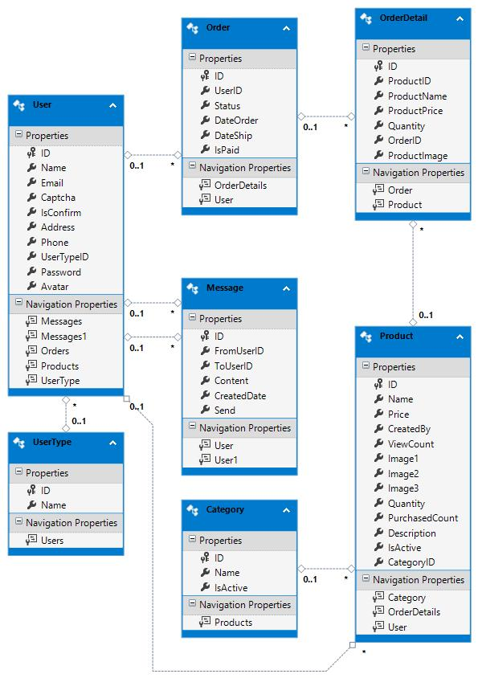
Mô hình lớp

Slide 9
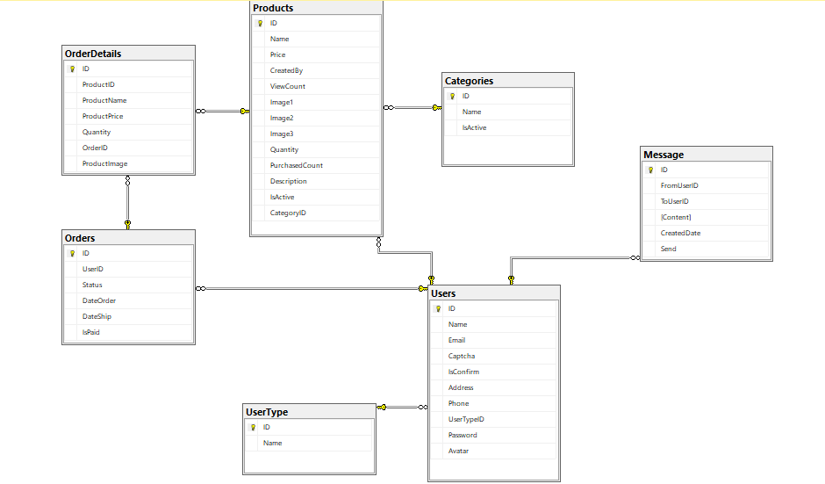
Sơ đồ Diagram

Slide 10
3- Giao diện Website.

Slide 11
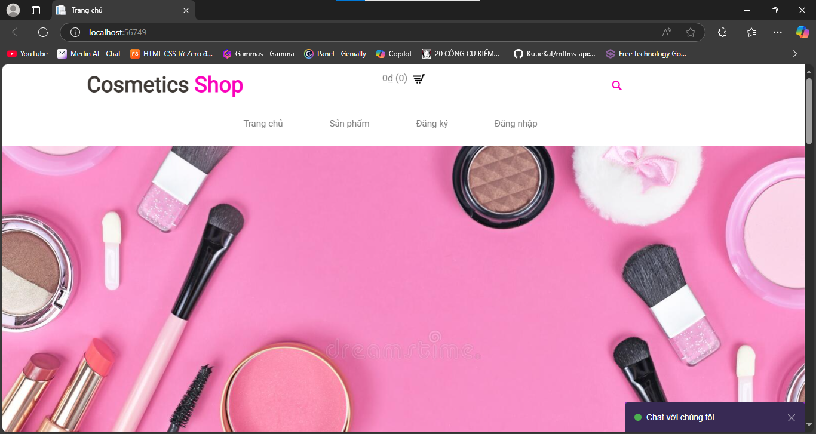
Giao diện trang chủ.

Slide 12
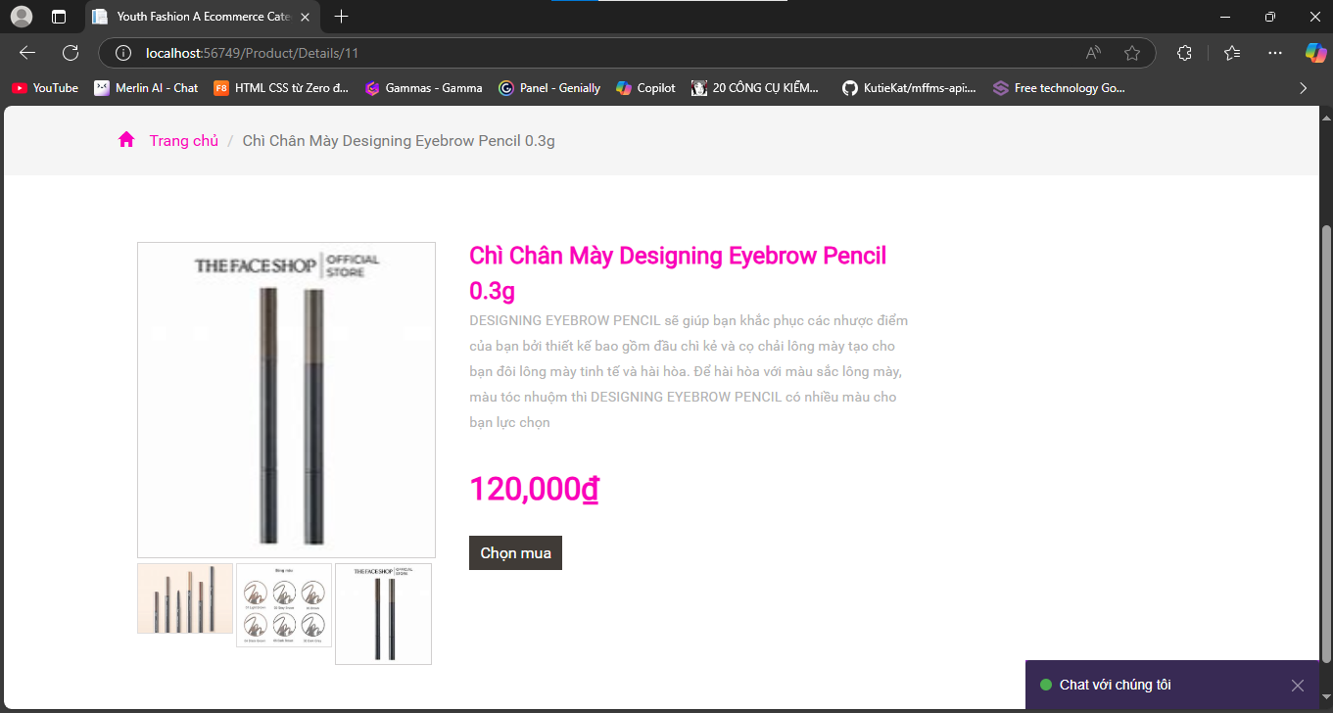
Giao diện chi tiết sản phẩm.

Slide 13
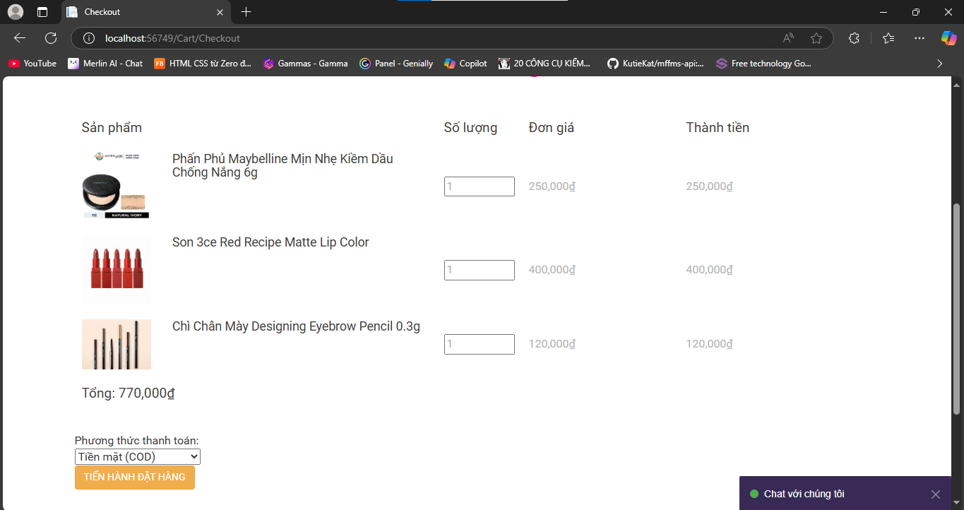
Giao diện quản lý giỏ hàng.

Slide 14
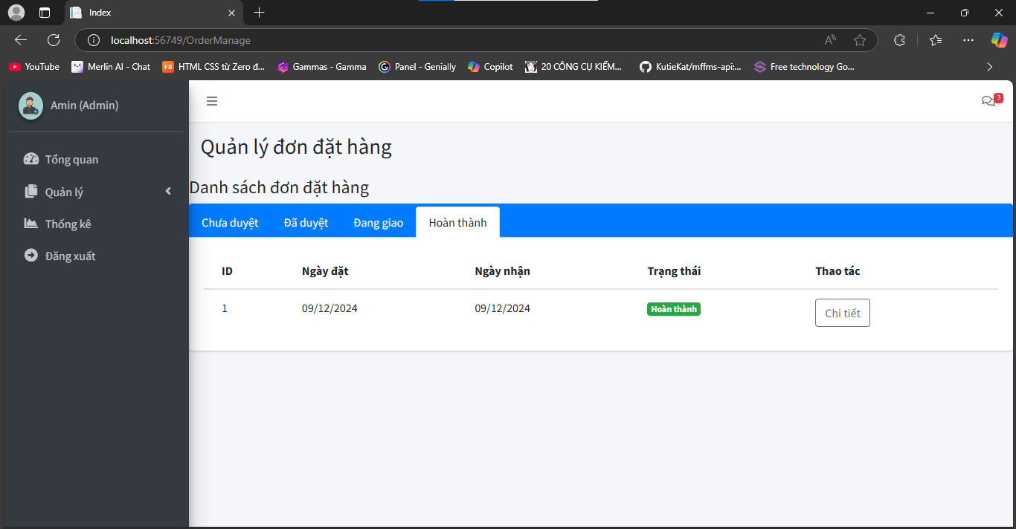
Giao diện quản lý đơn đặt hàng

Slide 15
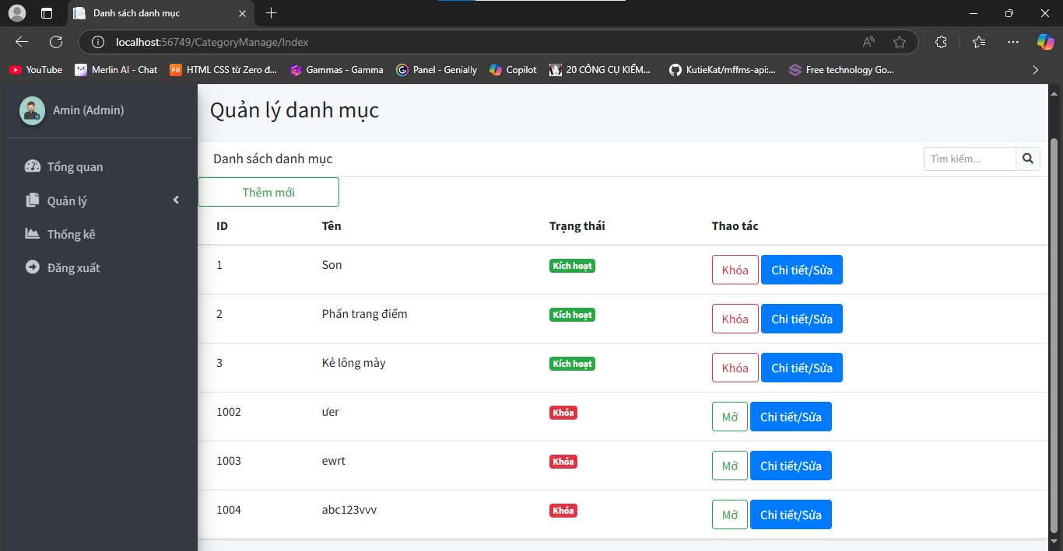
Giao diện quản lý danh mục

Slide 16
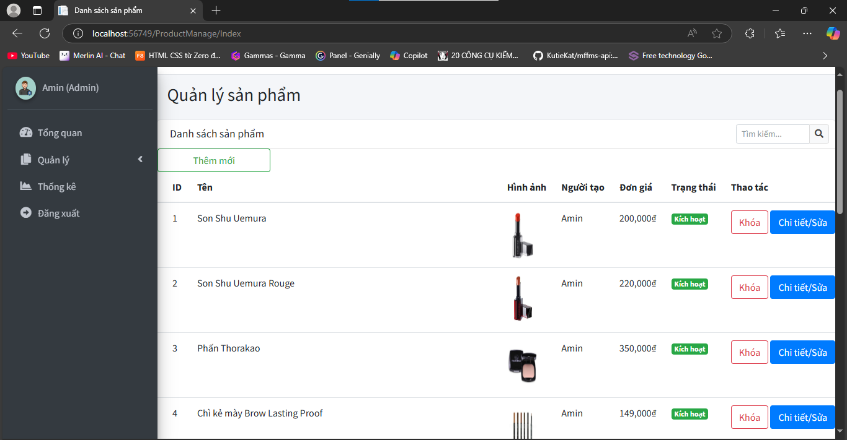
Giao diện danh sách sản phẩm.

Slide 17
4- Các công cụ sử dụng.

Slide 18
- HTML5 : Xây dựng cấu trúc trang web.
- CSS3 : Định dạng cho giao diện.
- Bootstrap 4 : Framework front-end để thiết kế giao diện nhanh chóng.
- JavaScript & jQuery : Tăng tính tương tác cho trang web.
- ASP.NET MVC 5 & C# : Phát triển backend và xử lý nghiệp vụ.
- MS SQL Server 2019 : Quản lý cơ sở dữ liệu.
- StarUML : Thiết kế mô hình UML.
- Visual Studio 2019 : IDE phát triển ứng dụng.
- Mô hình MVC : Phân chia ứng dụng thành 3 phần: Model, View, Controller.

Slide 19
5- Kỹ thuật mới.

Slide 20
- Thư viện jQuery: jQuery là thư viện được viết từ JavaScript, jQuery giúp xây dựng các chức năng bằng Javascript dễ dàng, nhanh và giàu tính năng hơn.
- Phần mềm thiết kế UML StarUML: StarUML là phần mềm hỗ trợ UML (Unified Modeling Language). StarUML hỗ trợ các phương pháp tiếp cận MDA (Model Driven Architecture) bằng cách hỗ trợ các khái niệm hồ sơ UML, hỗ trợ phân tích và thiết kế hệ thống.

Slide 21
6- Hướng phát triển.

Slide 22
− Xử lý tất cả các sự kiện, các lỗi ngoài ý muốn tốt hơn của chương trình và người dùng thao tác lên chương trình.
− Hoàn thiện tốt hơn về phần lập trình và ràng buộc dữ liệu.
− Nâng cao tính linh động của chương trình.

